Slide 1

Китайско-Конфуцианская цивилизация
Авторы :
Гераскин Данил,
Рогов Кирилл

Slide 2

Появление конфуцианства
Китайская цивилизация первоначально сложилась в бассейне реки Хуанхэ, в пределах Великой Китайской равнины.

Slide 3
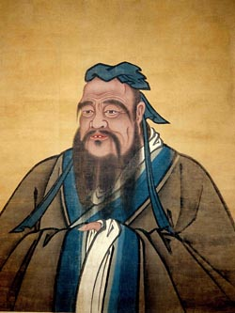
Появление конфуцианства
Переломным моментом в истории Китая стало появление конфуцианства. Его сбздателем был философ и педагог Конфуций (Кун-цзы, 551-479 гг. до н. э.), стремившийся к созданию идеального государства, основанного на твердых нравственных принципах и гармоничных социальных отношениях. Учение Конфуция, спустя несколько веков ставшее государственной религией, на протяжении двух тысячелетий было основой духовной жизни китайского общества и в значительной степени определяло его социально-экономическое развитие.

Slide 4
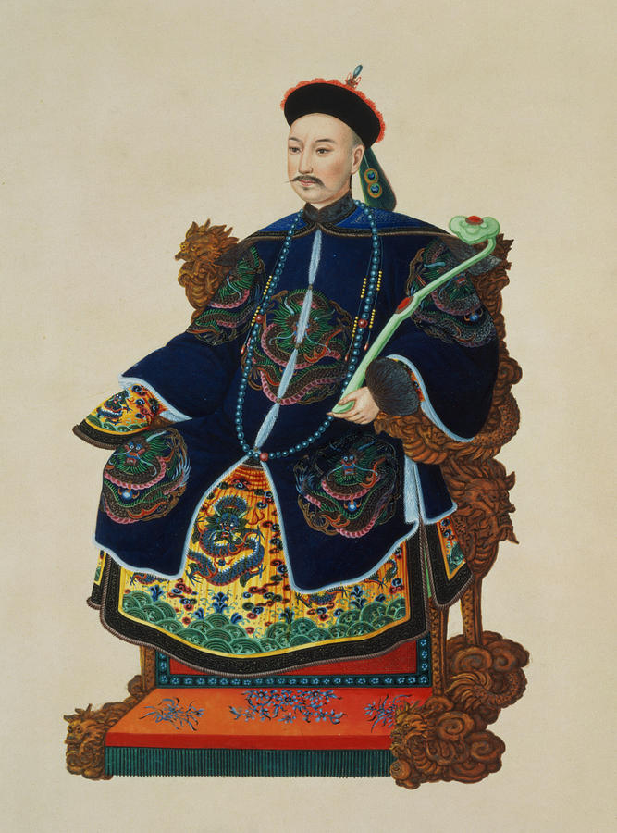
Чиновники при конфуцианстве
Особое значение Конфуций придавал нравственному облику чиновников - опоре власти и ее представителям. В Китае существовали специальные школы, где тщательно готовили новую бюрократическую элиту. А когда конфуцианство превратилось в официальную религию, оно стало основным предметом в системе государственных экзаменов. Чиновником мог стать только тот, кто блестяще знал труды Конфуция.

Slide 5
Скульптура конфуцианстве
Найденные при раскопках бронзовые сосуды свидетельствуют о наличии уже во 2-м тысячелетии до н. э. в Китае скульптурного искусства. Сосуды имеют разные формы, украшены изображениями зверей, птиц, чудовищ, фантастических узоров. Узор заполнял всю поверхность сосуда, не оставляя пустых мест. К середине 1-го тысячелетия до н. э. формы бронзовых сосудов становятся более простыми. Рельефные узоры заменяются инкрустацией. В орнаменте — жанровые сцены (охота, жатва), сцены ритуальных обрядов. В период Хань появились гравированные по кирпичу и камню рельефы, в период династии Шань в погребения стали складывать деревянные, а позже — глиняные фигурки. В период династии Цинь в захоронениях складывали керамические погребальные фигурки, терракотовые цинские погребальные статуи воина с конём высотой около в 185 сантиметров, скульптуры лошадей. Известно захоронение 8099 полноразмерных терракотовых статуй китайских воинов и их лошадей у мавзолея императора Цинь Шихуанди в Сиане (210—209 гг. до н. э.)

Slide 6
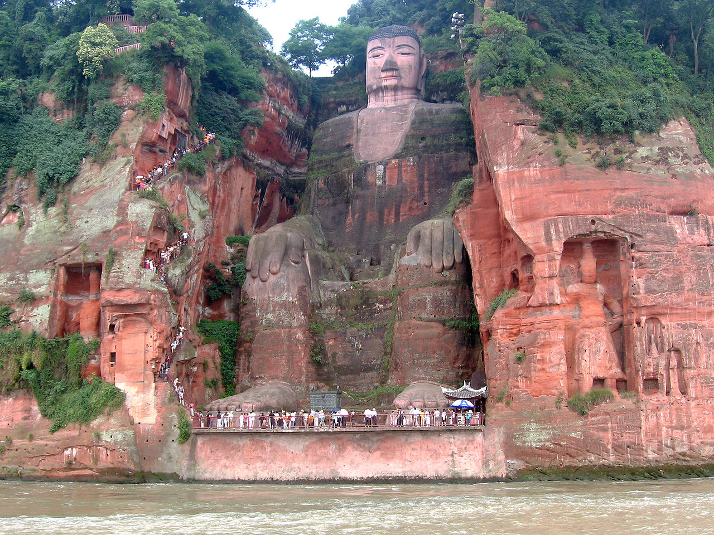
Скульптура в древнем Китае

Slide 7
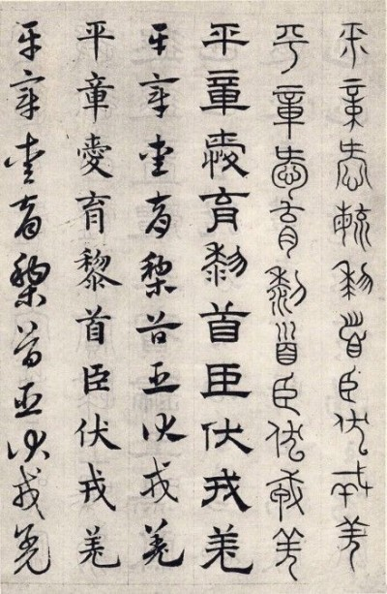
Каллиграфия
Китайская каллиграфия и живопись взаимосвязаны, берут начало от древней китайской письменности, используют одинаковые предметы для работы — кисть, тушь, бумага, тонкий шелк. На китайских картинах присутствуют надписи. Древние тексты в стиле дачжуань (больших печатей) писались на бронзовых сосудах, распространенных в середине II — середине I тысячелетия до н. э. На результат работы оказывает влияние форма, размер, растяжение и тип волос в кисти, цвет и плотность чернил, скорость работы, структура поверхности бумаги и др. Каллиграф при письме использует разнообразный наклон кисти, давление на бумагу, направление письма.

Slide 8
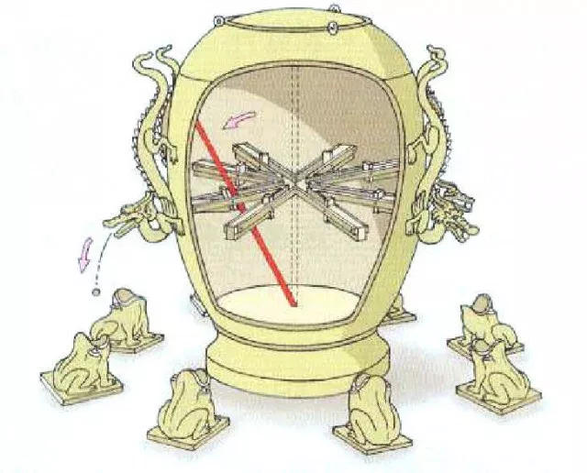
Сейсмограф
Чжан Хэн также в 132 году до нашей эры разработал сейсмограф, который предупреждал о землетрясениях и даже показывал с какой стороны оно идет
Схема, по которой работал аппарат была следующей: Когда начиналось землетрясение, первые толчки земли заставляли детектор трястись. При этом, шарик, который был помещен внутрь дракона, начинал двигаться. Затем он падал из пасти мифической рептилии прямо в рот жабы.

Slide 9
Другие важные изобретения
Порох
Компас
Бумага
Шелк

Slide 10

Спасибо за внимание!

